Slide 1
Les serious games

Slide 2
Pour trouver le concept moderne du jeu sérieux, il faut attendre les 1970.
On voit dans le jeu de société, le jeu de plein air, le jeu de rôle et le jeu sur ordinateur (très peu développé à cette époque), des supports pour diffuser des messages éducatifs

Slide 3
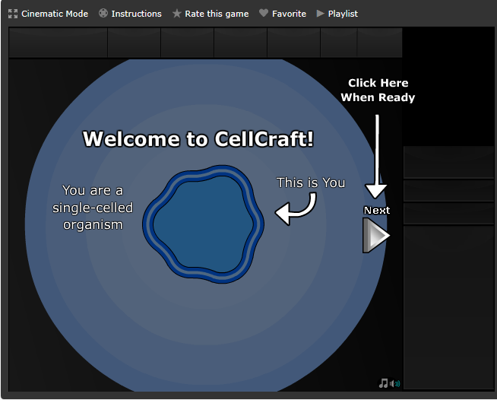
CellCraft
http://www.kongregate.com/games/cellcraft/cellcraft

Slide 4
Virtual Knee Surgery
http://www.edheads.org/activities/knee/

Slide 5
Immune Attack
http://immuneattack.org/

Slide 6
Melimelo Glucidique
http://www.glucifer.net/melimelo/melimelo_fr.html

Slide 7
The blood typing game
http://www.nobelprize.org/educational/medicine/bloodtypinggame/game/index.html

Slide 8
Et d’autres

